Slide 1

Notes:
Welkom. Ik wil een idee voorleggen: de musical Ruth, een verhaal van hoop, naar ons toe halen. Musicalgroep Besoyen uit Waalwijk speelt die belangeloos, met een live band en een eigen technische ploeg.

Slide 2
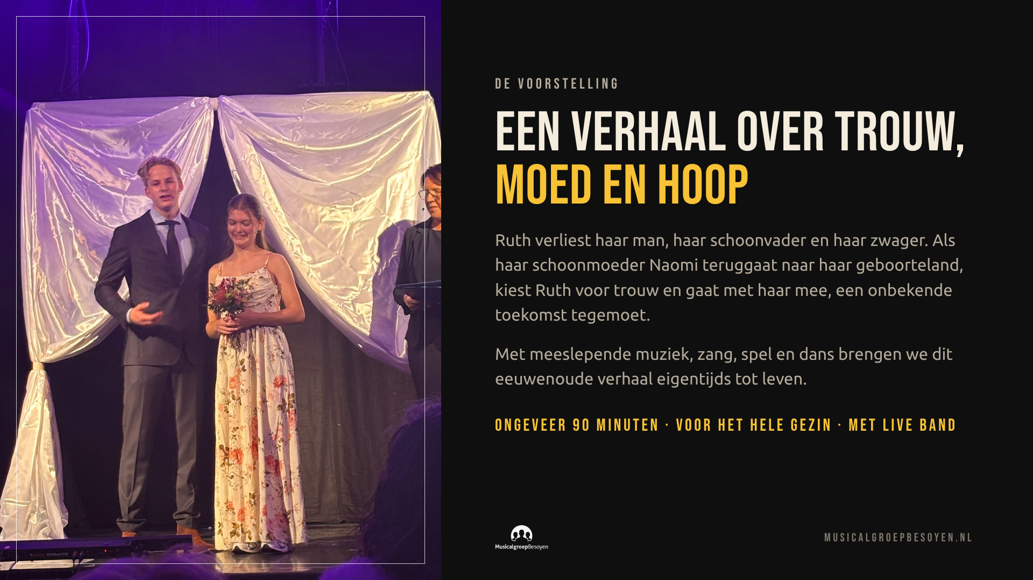
Notes:
Ruth is een eigen productie van Musicalgroep Besoyen naar het bijbelboek Ruth. De groep schreef het verhaal en de liederen zelf, met regie door Walter Leendertse, en theologen kijken altijd mee. De voorstelling duurt ongeveer anderhalf uur en is geschikt voor jong en oud.

Slide 3
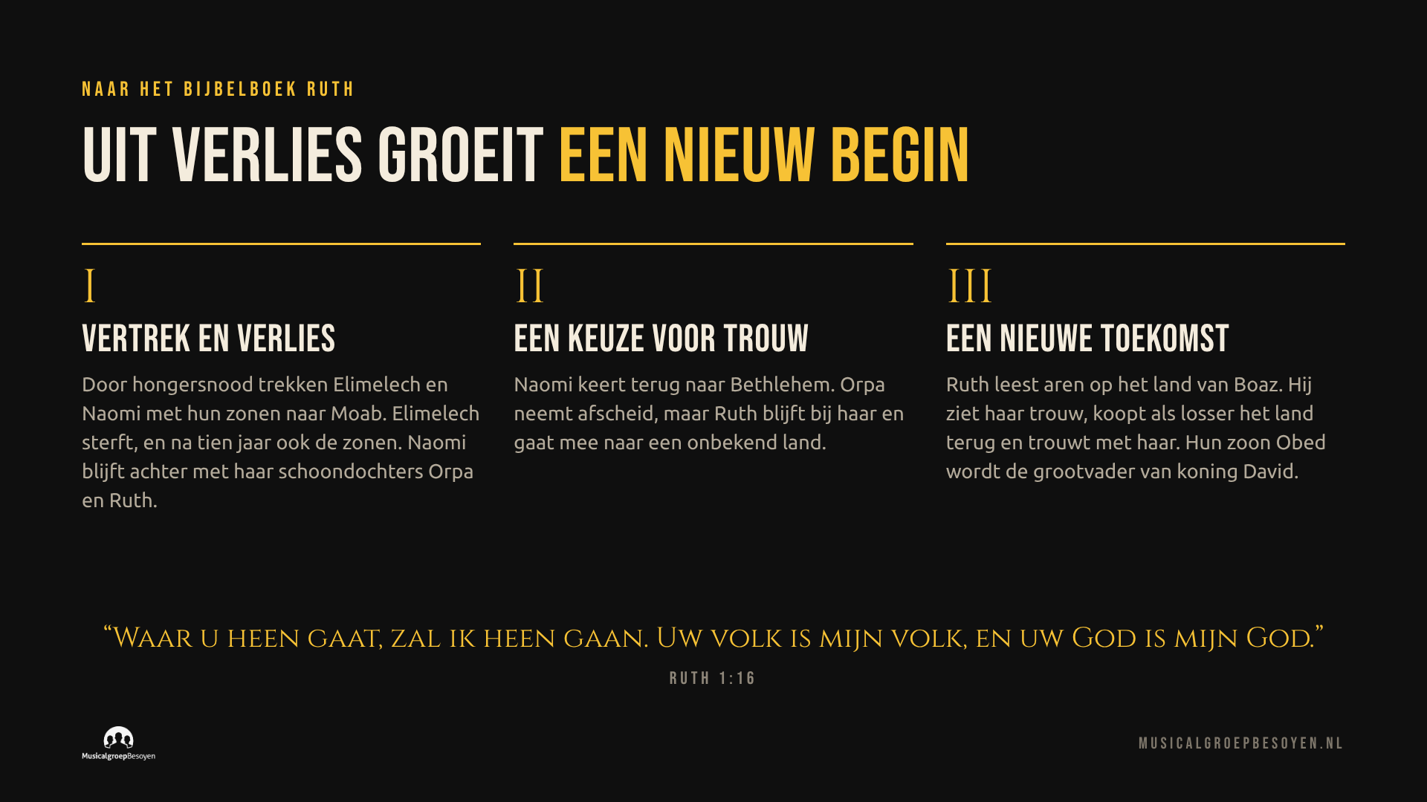
Notes:
Het boek Ruth speelt in de tijd van de richters en vertelt hoe uit verlies en leegte een nieuw begin groeit. De musical volgt dit verhaal en brengt het eigentijds dichtbij.

Slide 4
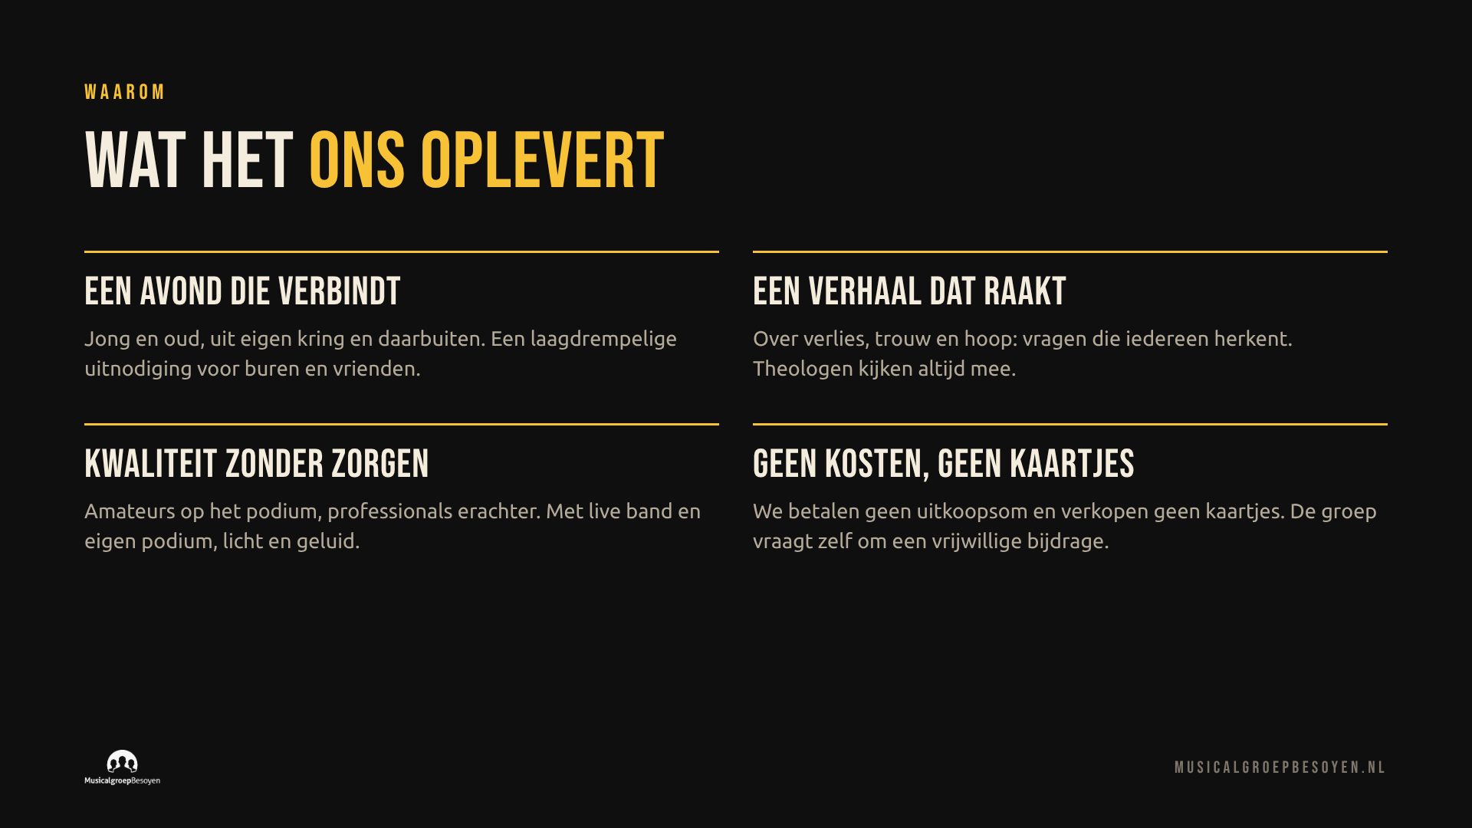
Notes:
Vier redenen om dit te doen. Het belangrijkste: het is een avond die verbindt. En financieel is het eenvoudig: we betalen geen uitkoopsom en er worden geen kaartjes verkocht. Aan het eind doet de groep zelf een oproep voor een vrijwillige bijdrage; gemiddeld levert dat ongeveer 900 euro per avond op voor de stichting.

Slide 5
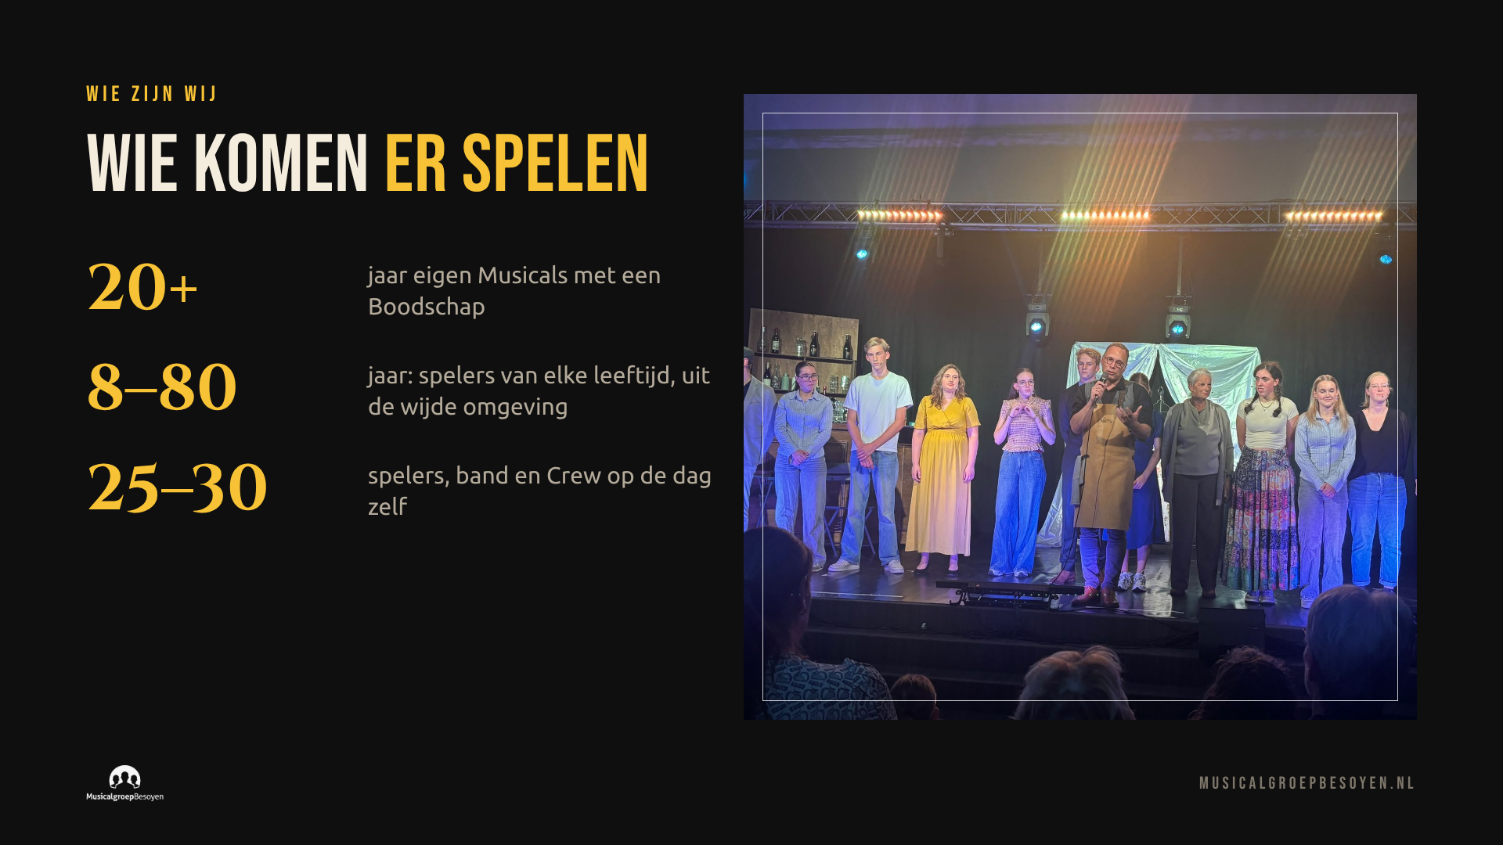
Notes:
Musicalgroep Besoyen is een stichting uit Waalwijk die al ruim twintig jaar eigen musicals maakt. Er spelen mensen van acht tot tachtig, met professionele begeleiding. Ze treden op door heel Nederland, ook op festivals.

Slide 6
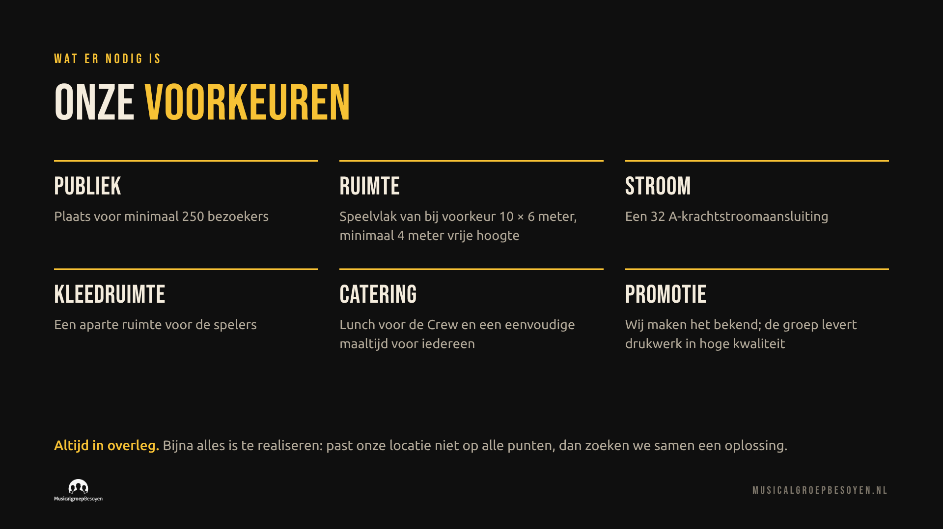
Notes:
Dit zijn de voorkeuren van de groep, en alles is in overleg: bijna alles is te realiseren. De details staan in de technische rider. De Crew neemt podium, licht en geluid zelf mee en begint vanaf 9.00 uur met opbouwen. Het drukwerk levert de groep in hoge kwaliteit aan.

Slide 7
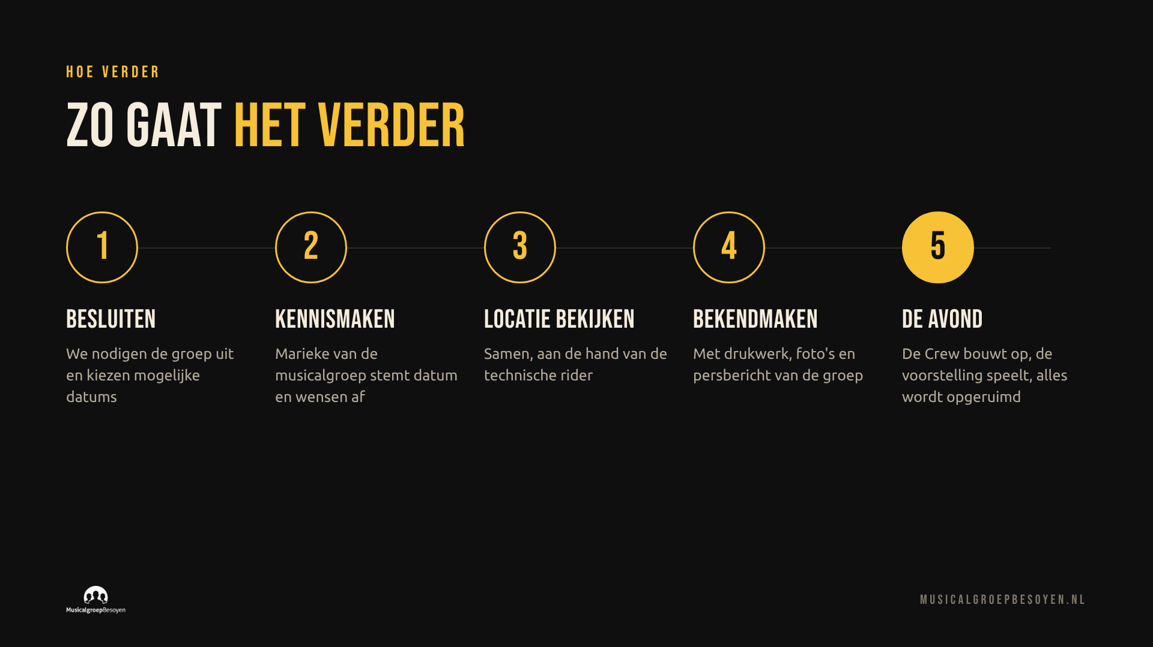
Notes:
Als we positief zijn, is de volgende stap eenvoudig: contact opnemen met Marieke van de musicalgroep en samen een datum kiezen.

Slide 8

Notes:
Mijn voorstel is om de musicalgroep uit te nodigen. Contact loopt via Marieke Klaasse. Op de website staan de technische rider, het persbericht en foto’s.

